Slide 1


Slastna jabolčna pita
MAT, 3. r

Slide 2
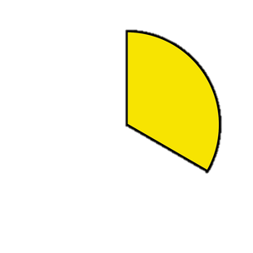
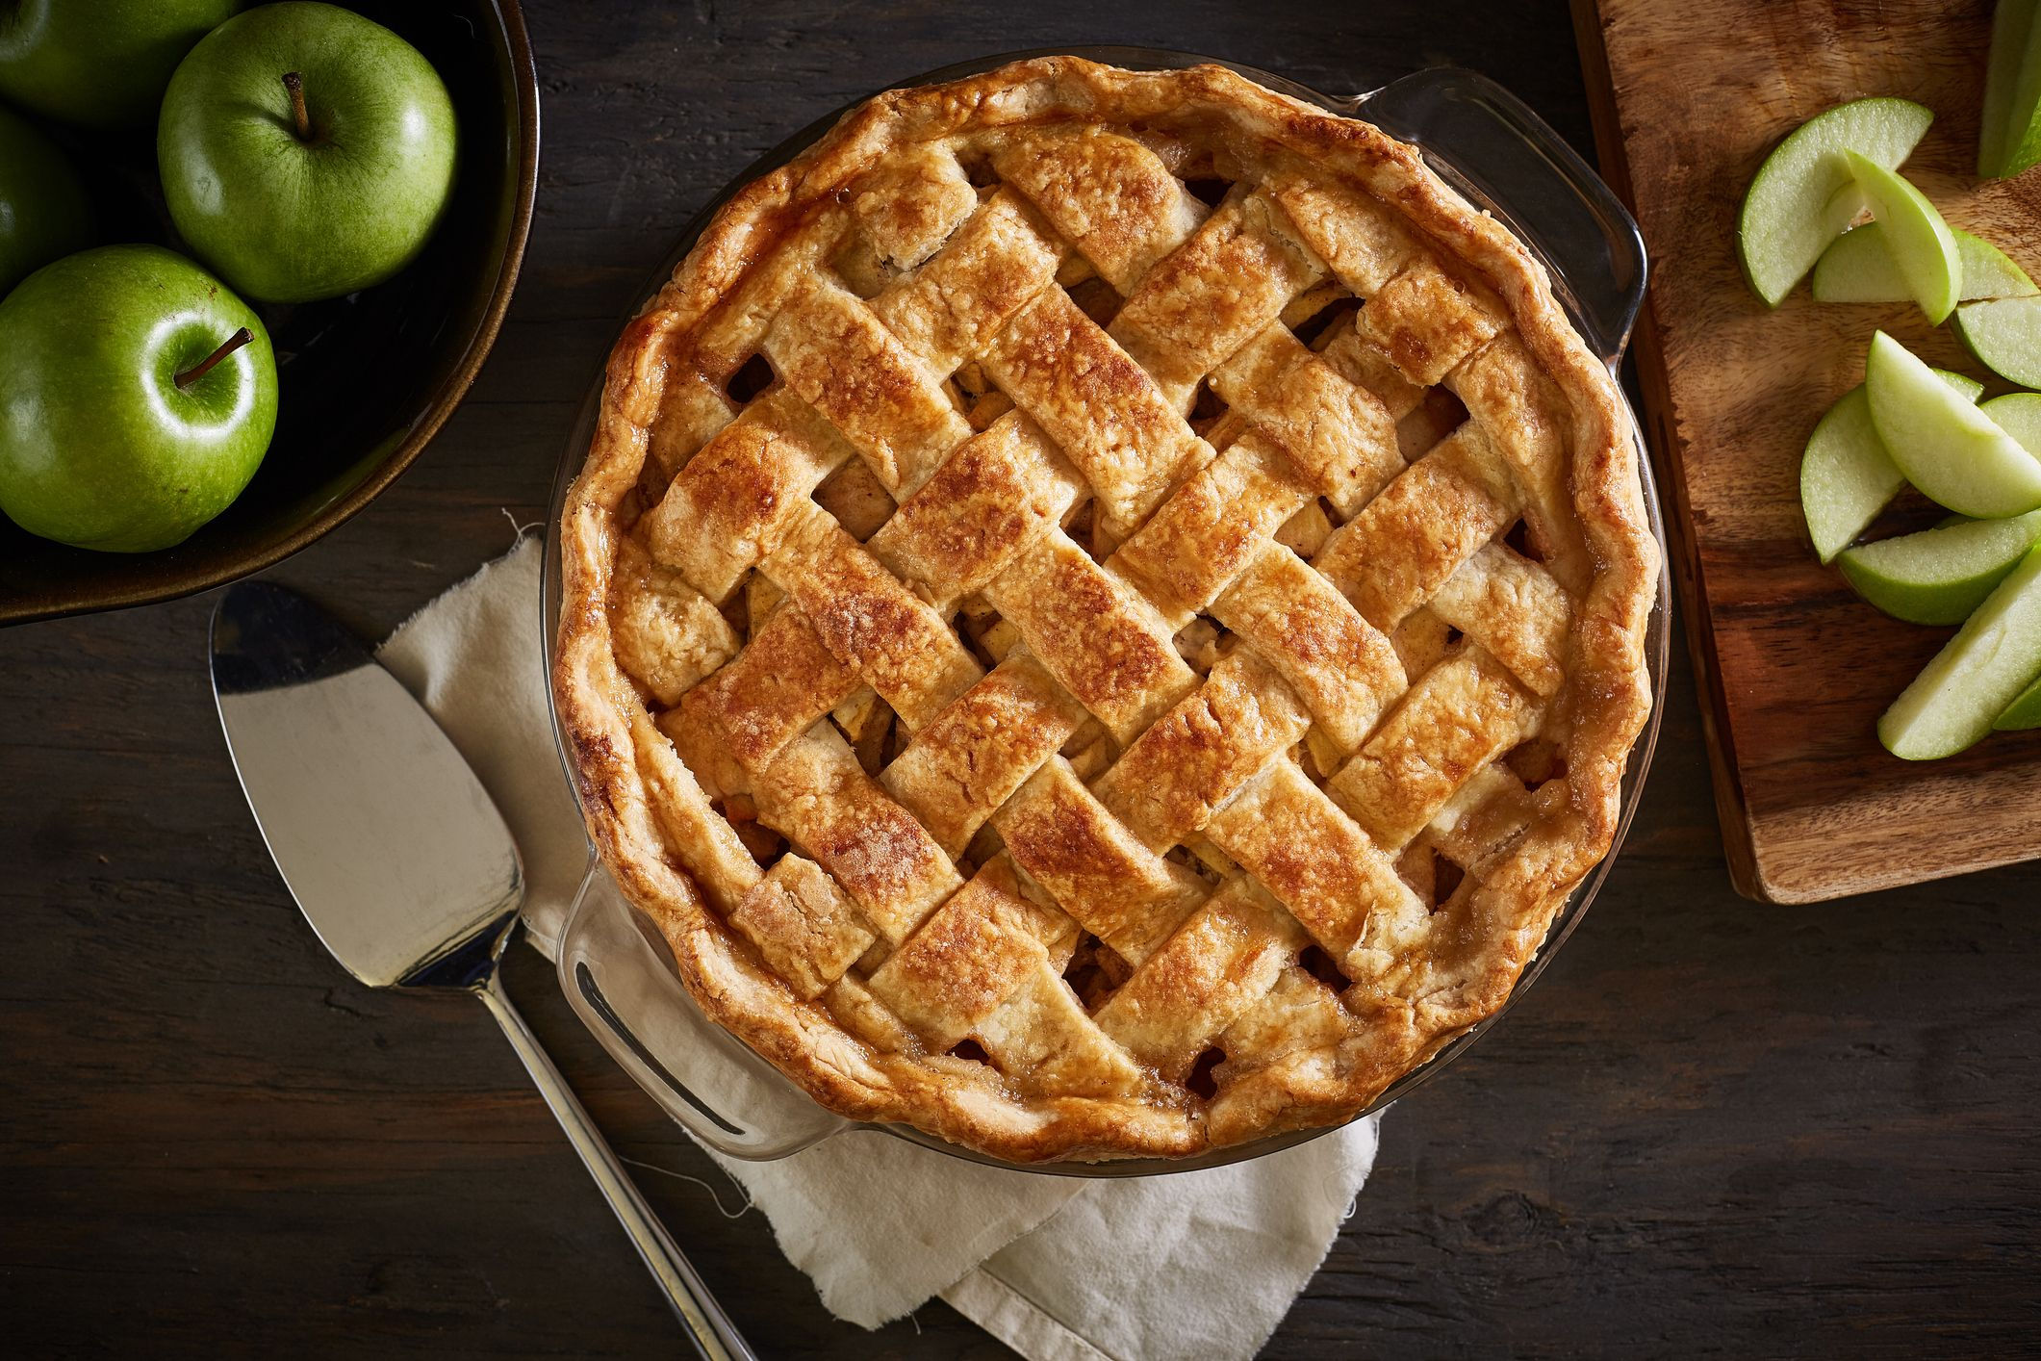

Če pito razdelimo na tri enake dele, dobimo TRETJINE.
1
3
ena tretjina

Slide 3
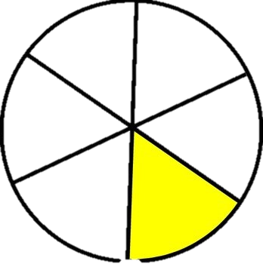
Če pito razdelimo na šest enakih delov, dobimo šestine.
1
6
ena šestina

Slide 4
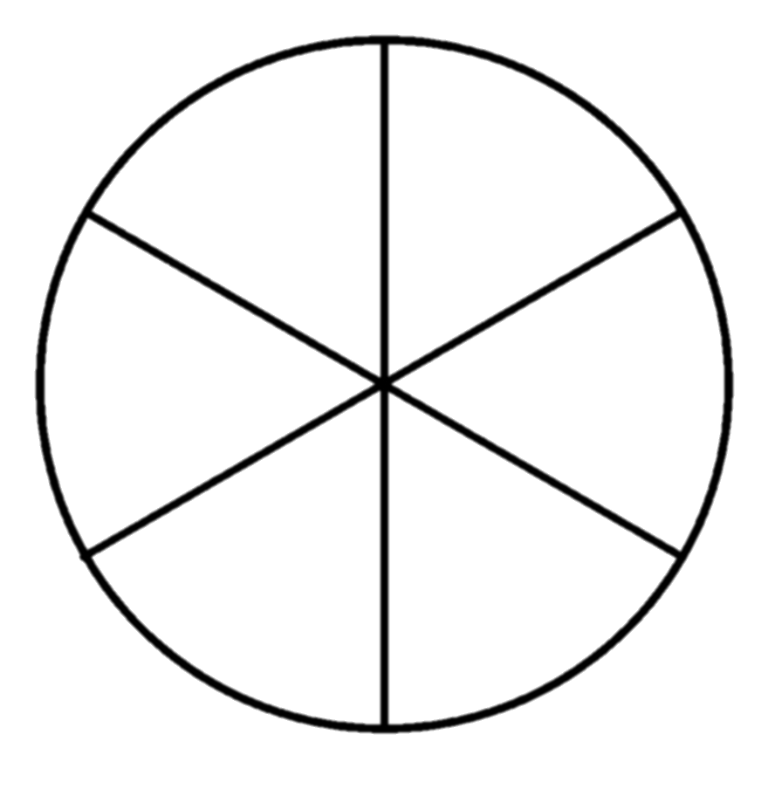

Slide 5
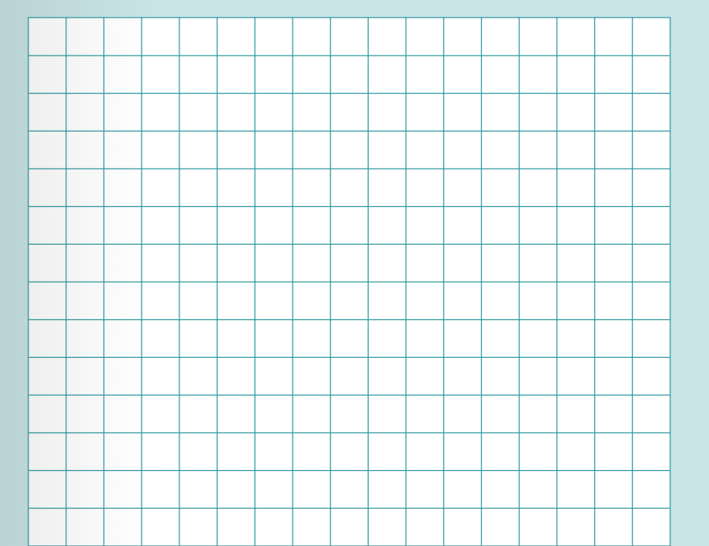

ZAPIS V ZVEZEK
TRETJINA IN ŠESTINA
1
3
1
6
ena tretjina
ena šestina
Razdeliti na TRETJINO pomeni, da neko celoto razdelimo
na 3 ENAKE DELE.
Razdeliti na ŠESTINO pomeni, da neko celoto razdelimo
na 6 ENAKIH DELOV.

